Slide 1



Slide 2


SOBRE NOSOTROS
Somos una nueva empresa mexicana, perteneciente a un grupo dedicado a la supervisión, dirección y construcción de obra. Ligado a ADMINISTRACION DE PROYECTOS APSA. Contando con personal altamente calificado, preparado y experimentado para cada actividad.
Empleamos una metodología para vigilar la coordinación de actividades con el objetivo de cumplir a tiempo las condiciones técnicas y económicas estipuladas en el contrato de obra.

Slide 3

OBJETIVOS
TIEMPO
Vigilar que el avance de obra se realice como lo establece el contrato de obra en tiempo y forma.
COSTO
El parámetro comparativo para efectuar el control de los costos de obra lo proporciona el catálogo de precios unitarios autorizados por la dependencia o cliente
CALIDA DE OBRA
La calidad es regulada por las especificaciones así como por las normas técnicas reglamentarias, tradicionales y expedidas por los fabricantes de materiales o equipos

Slide 4
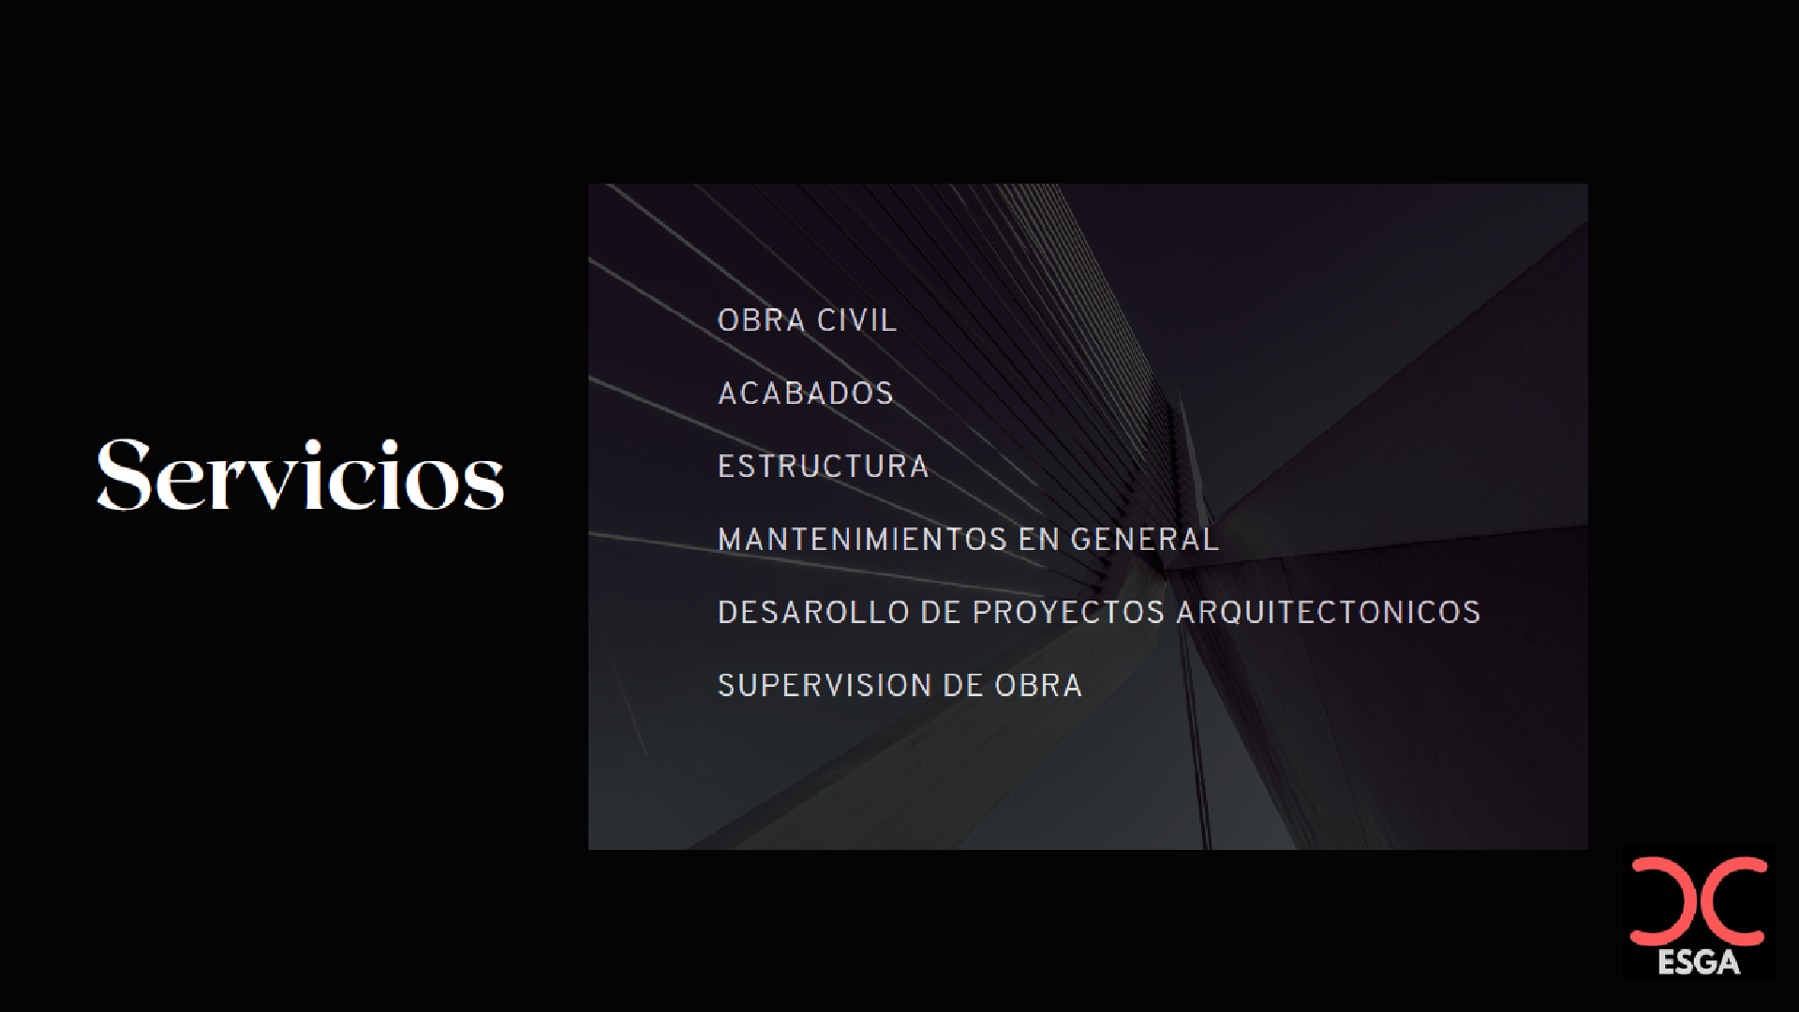

Slide 5
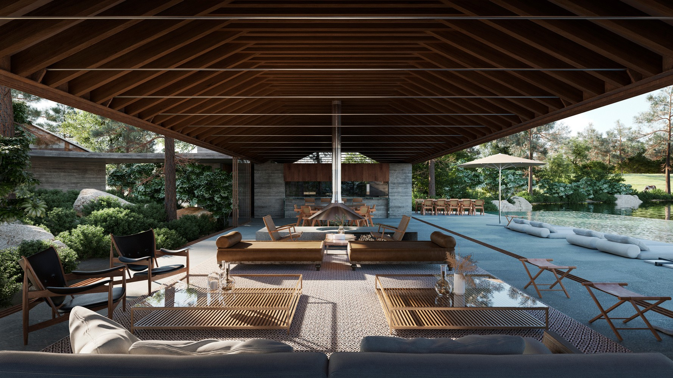
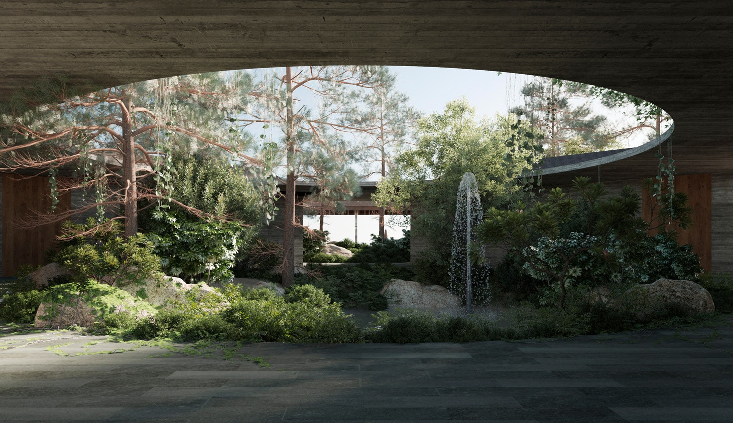
PROYECTOS:
CASA LOS ALAMOS
AVANDARO ESTADO DE MEXICO

Slide 6
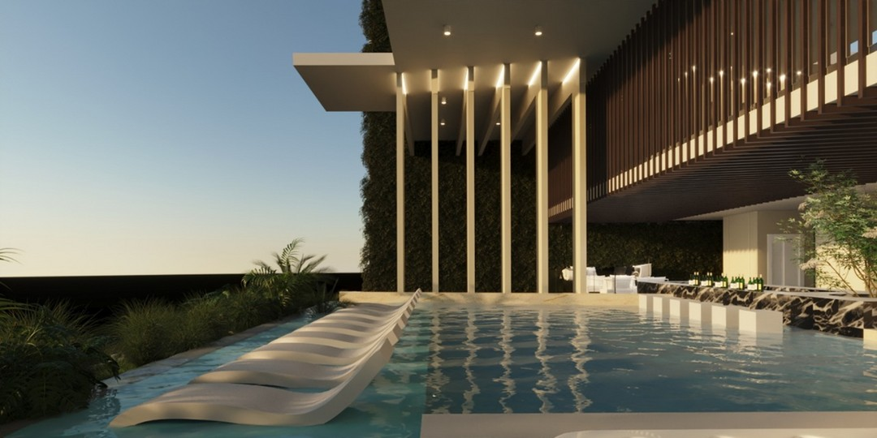
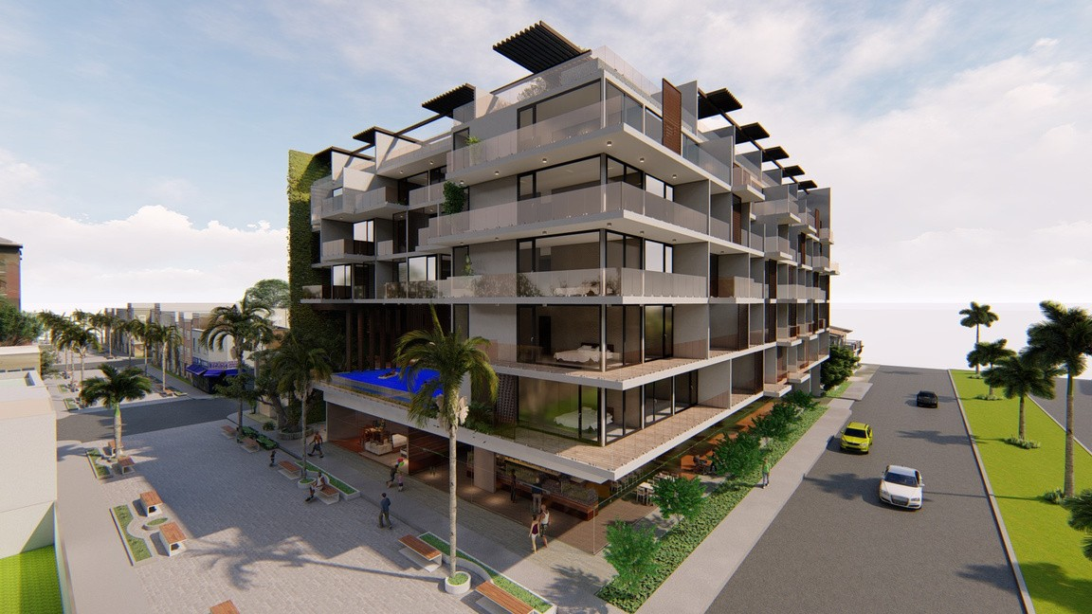
PROYECTOS:
DEPARTAMENTOS QUINTA AVENIDA
PLAYA DEL CARMEN

Slide 7
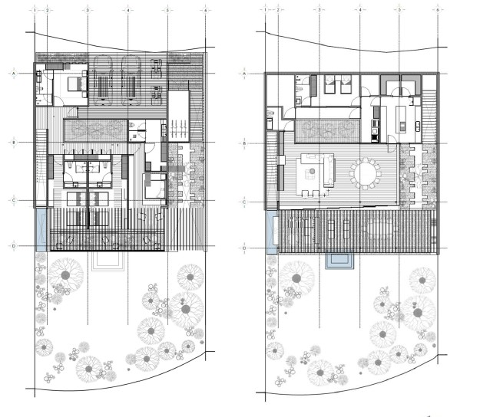
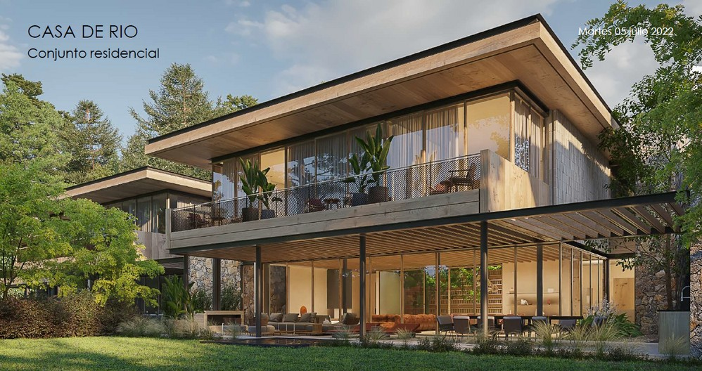
PROYECTOS:
CASA DEL RIO
AVANDARO EDO DE MEXICO

Slide 8
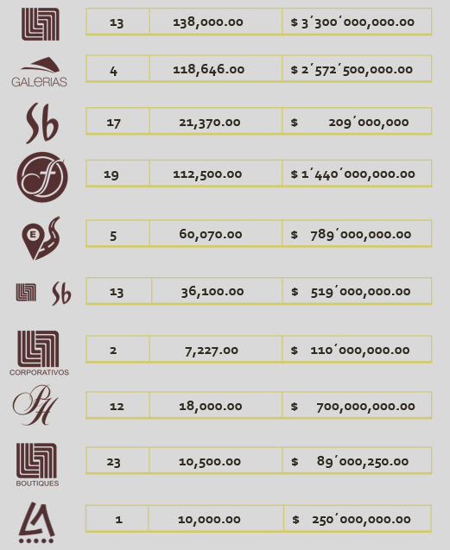
PROYECTOS EN COLABORACION

Slide 9
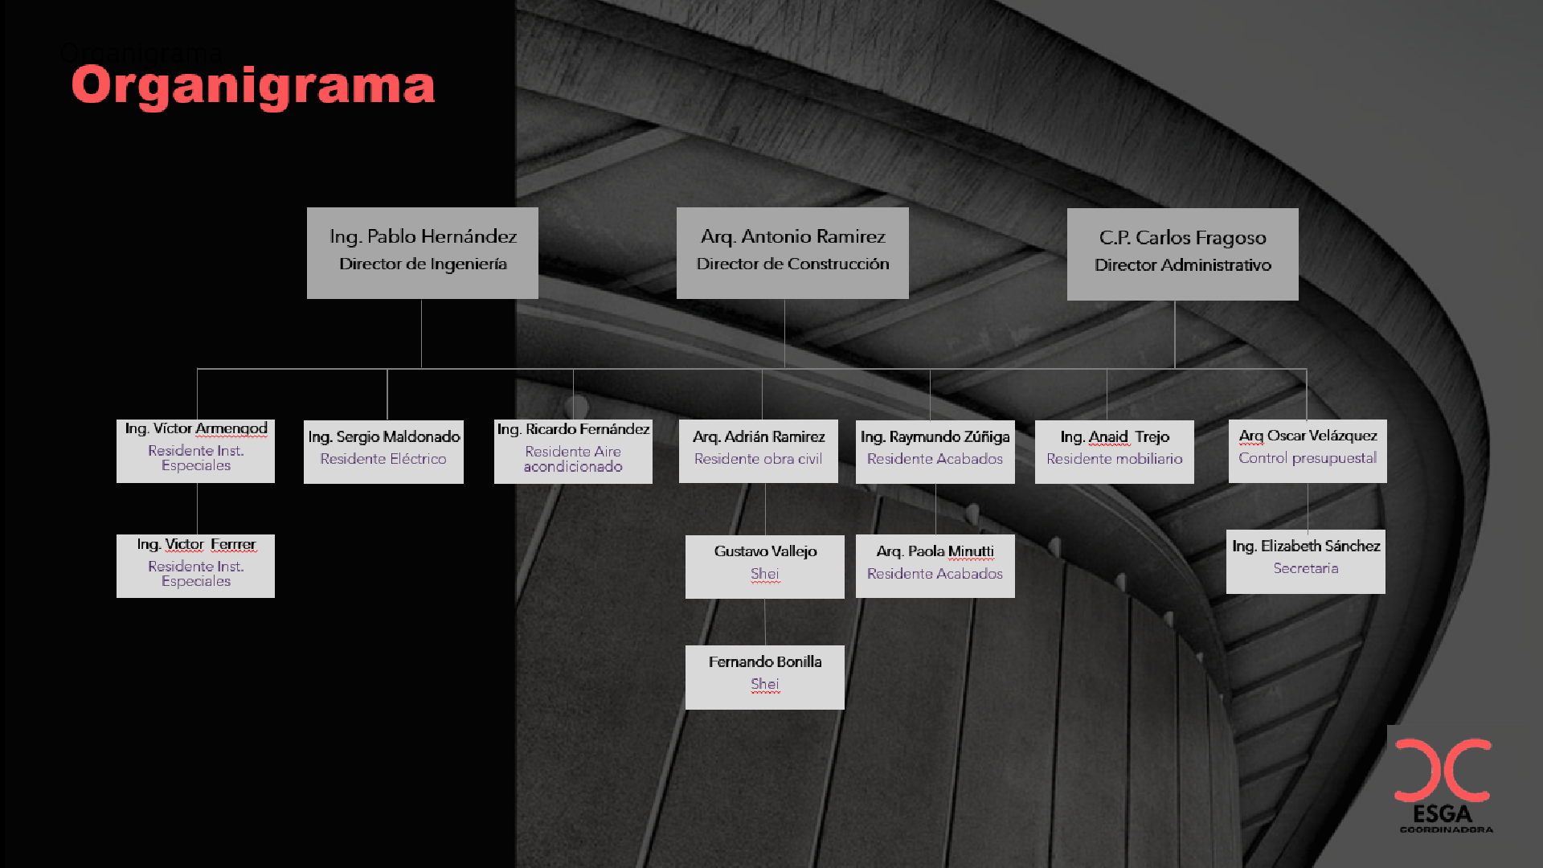

Slide 10
Contactos:
ING. PABLO HERNANDEZ GUERRERO
esga.phernandez@gmail.com
tel : 78-31-13-67-75
ARQ. ANTONIO RAMIREZ URRIETA
esga.aramirez@gmail.com
tel : 55-13-98-44-68
CP CARLOS FRAGOSO PEREZ
esga.cfragoso@gmail.com
tel : 56-11-11-21-47

